Slide 1
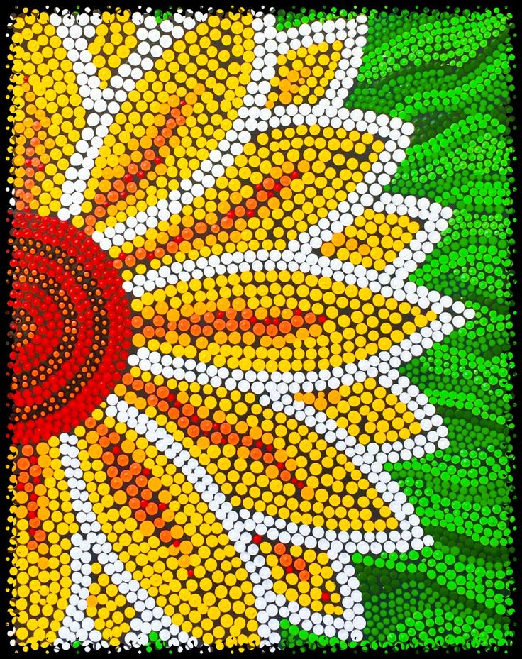
(Tuần 1)

Slide 2
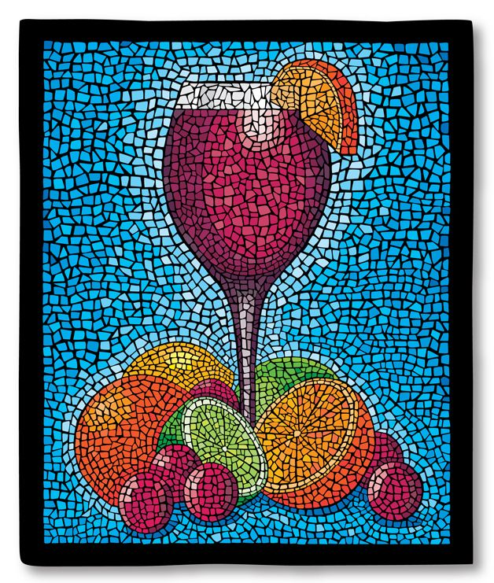
Tiết 1

Slide 3
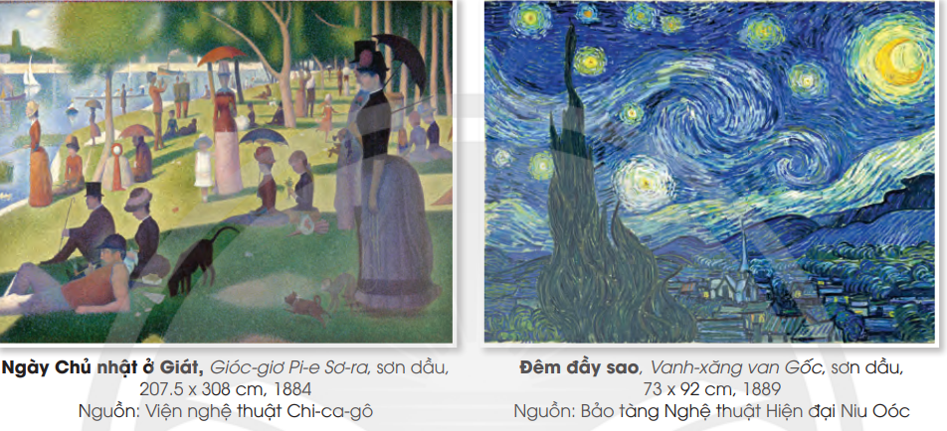
Quan sát các tác phẩm mĩ thuật dưới đây và cho cô biết:
+ Em hãy nêu đặc điểm của chấm, nét thể hiện trong tác phẩm như thế nào?
+ Màu sắc và chất liệu trong các tác phẩm được biểu hiện như thế nào?

Slide 4
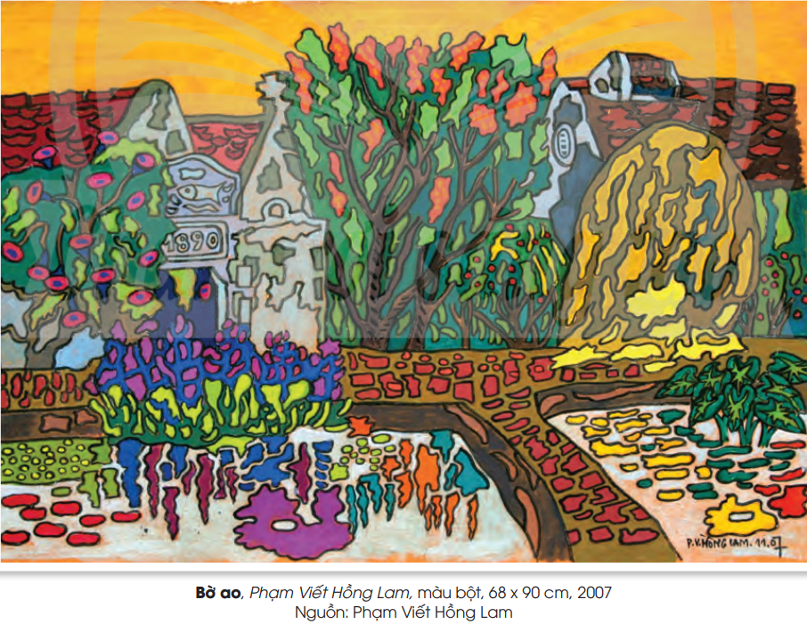

Slide 5
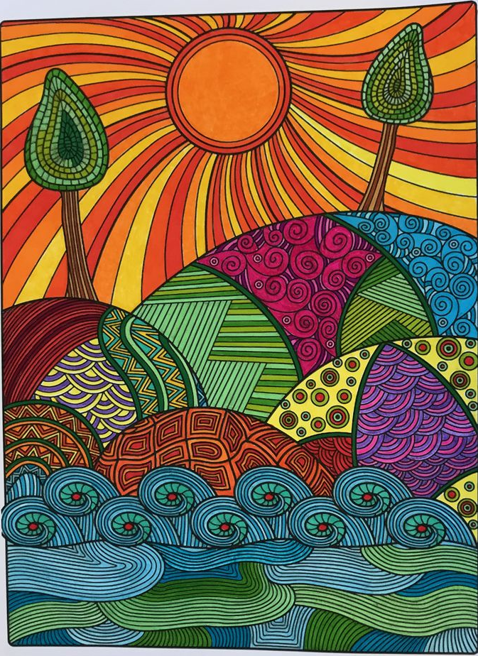
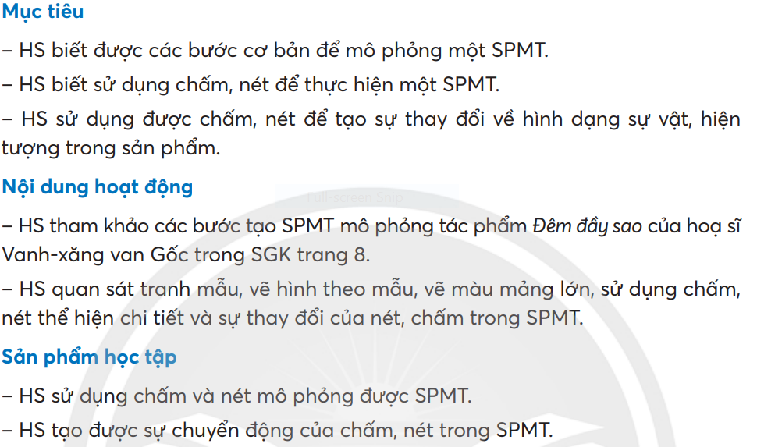

Slide 6
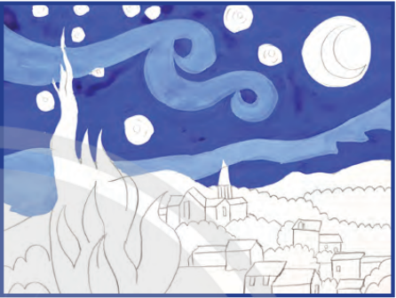
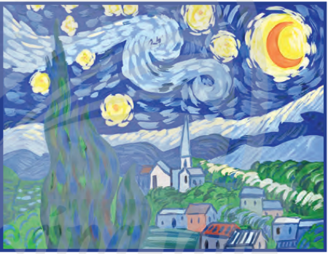
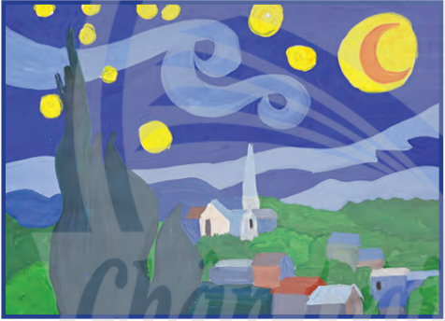
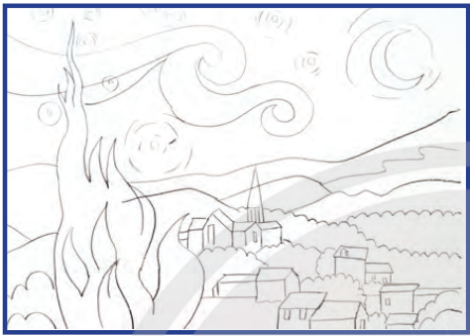

Slide 7
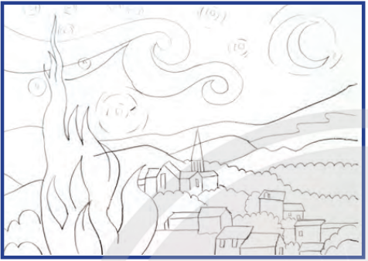
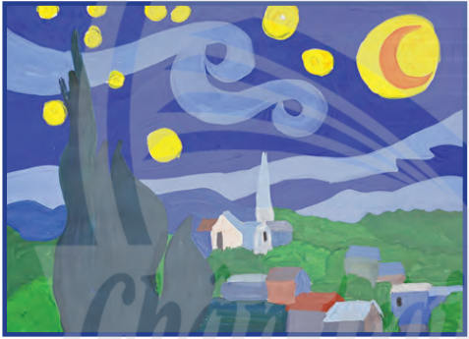
+ Gợi ý các bước thực hiện:
Vẽ hình tranh theo mẫu;
Vẽ mảng màu nền trời và mây;
Vẽ mảng màu cây, nhà, trăng, sao;
Sử dụng chấm, nét thể hiện các chi tiết; hoàn thiện sản phẩm.

Slide 9
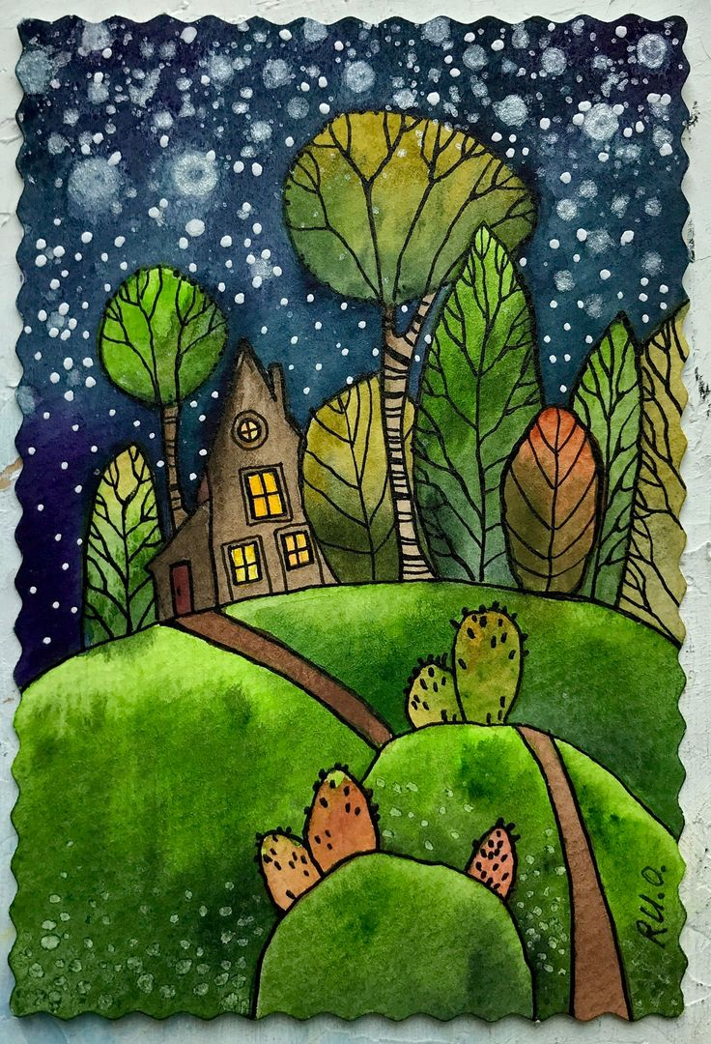
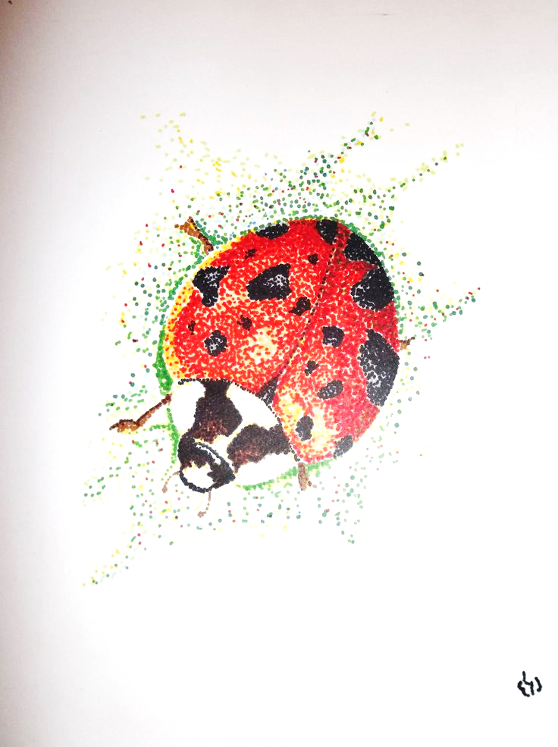
Tham khảo sản phẩm mĩ thuật

Slide 10
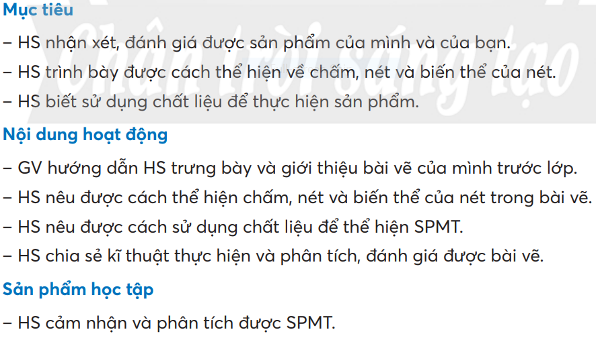

Slide 11
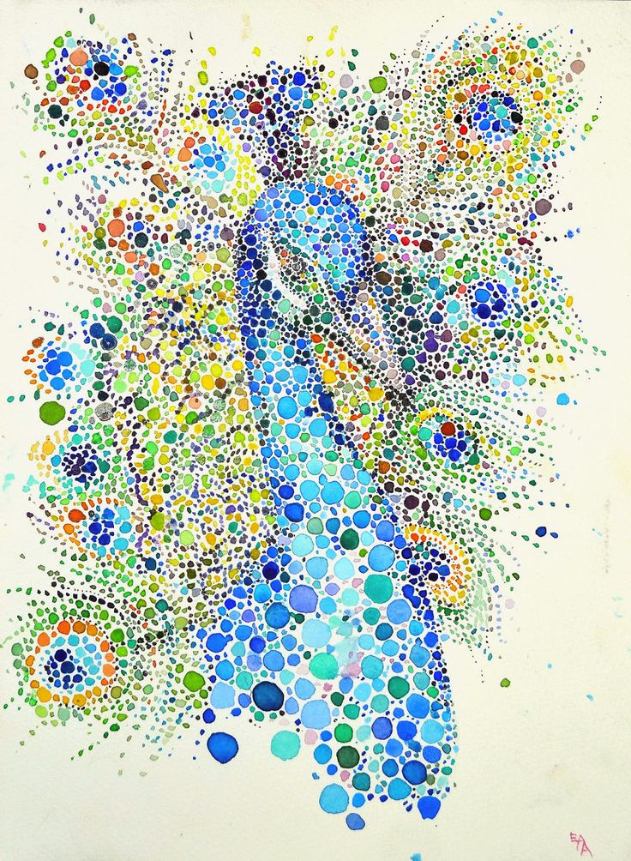

Slide 12
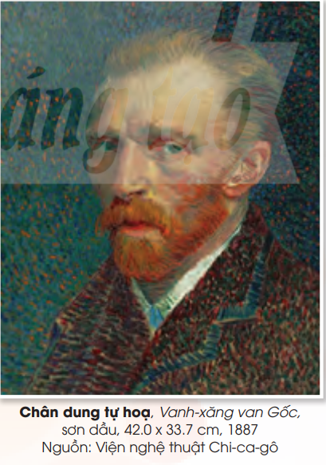
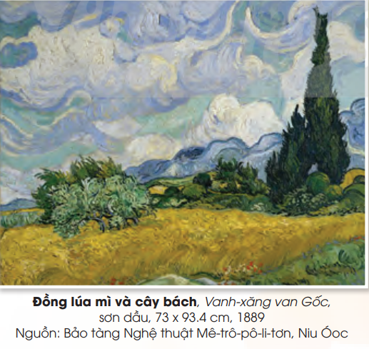
Tìm hiểu cuộc sống và tác phẩm của hoạc sĩ Vanh – xăng van Gốc ( 1853 – 1890)

Slide 13
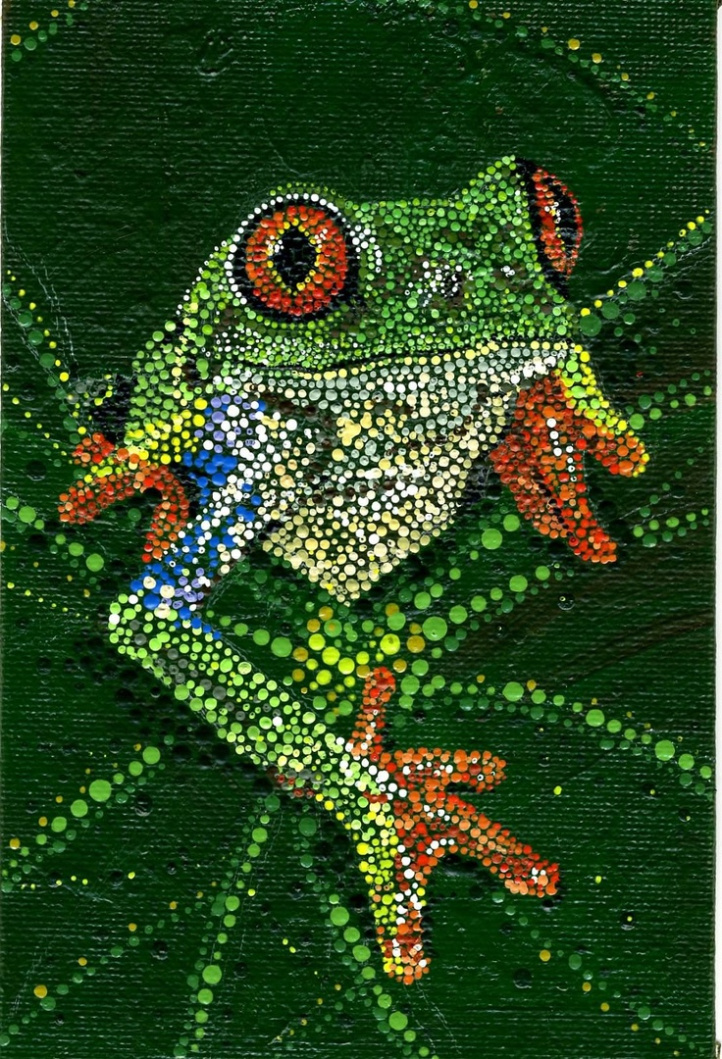
(Tuần 2)

Slide 14
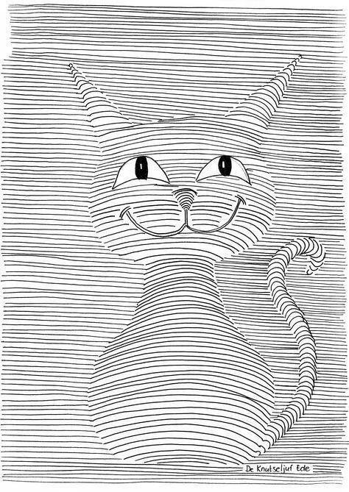
Tiết 2

Slide 15
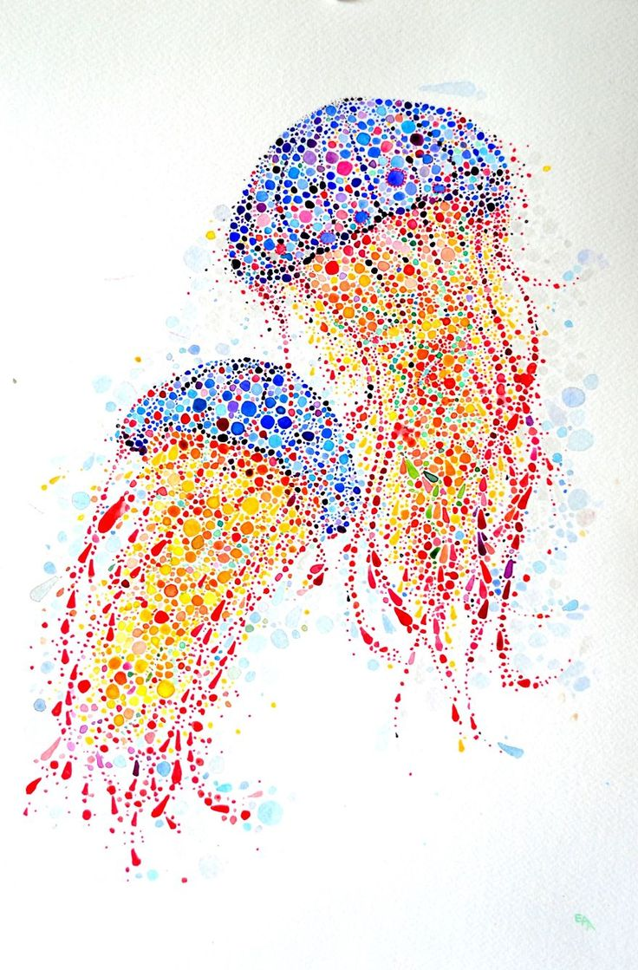
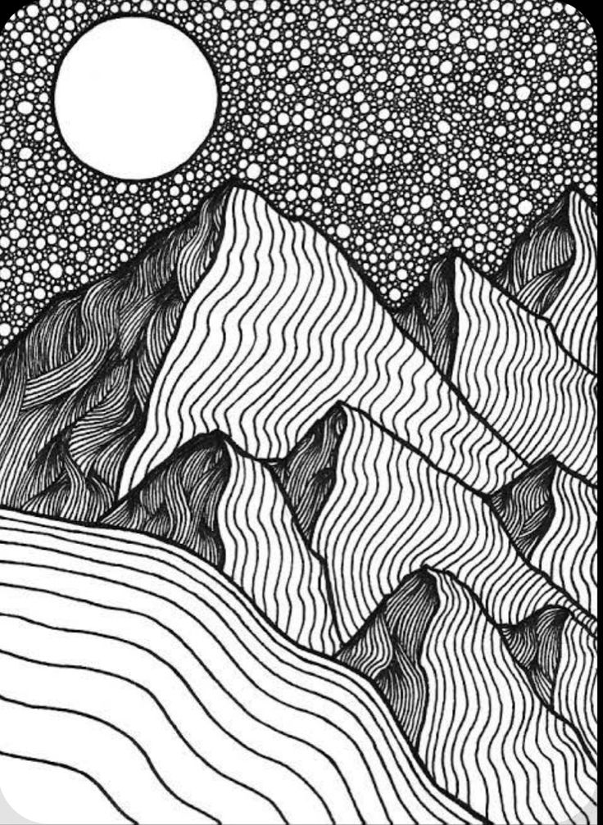
Quan sát các tác phẩm mĩ thuật dưới đây và cho cô biết:
+ Em hãy nêu từng chủ đề thể hiện trong mỗi tác phẩm
+ Em thích cách thể hiện của tác phẩm nào? Vì sao?

Slide 16
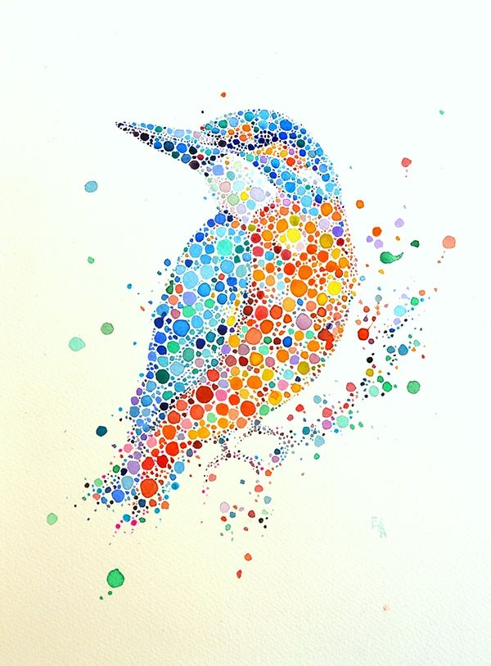

Slide 17
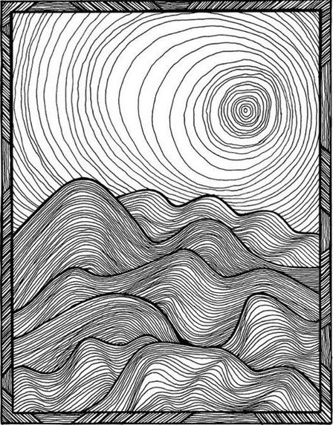

Slide 18
+ Gợi ý các bước thực hiện:
Vẽ hình tranh theo mẫu;
Vẽ mảng màu nền trời và mây;
Vẽ mảng màu cây, nhà, trăng, sao;
Sử dụng chấm, nét thể hiện các chi tiết; hoàn thiện sản phẩm.

Slide 21
